Slide 1
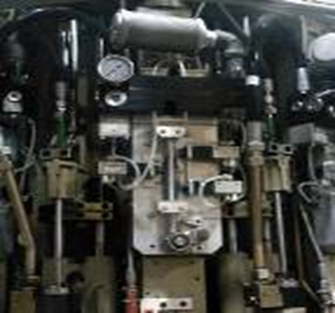
Verringern Sie Luftverbrauch, Instandhaltungskosten und verbessern Sie die Zuverlässigkeit
Wirbelblöcke
BESCHREIBUNG
NUTZEN UND VORTEILE
Umweltfreundlicher: keine Luftverluste, geringeres Totvolumen (Vorblasen und Blasen) Geringere Wartungskosten: günstigere Verschleißteile (Sie sparen bis zu 1.380 € / Jahr), höhere Anzahl an Blaszyklen (theoretisch bei 100% im Vergleich zur vorherigen Version) Bewährte Technik: Aufrüstung basierend auf den oft verwendeten Universal Blasmaschinen
 | BESCHREIBUNG
 | Die für den Umbau benötigte Zeit ist auf ein Mindestmaß reduziert: Ähnliche Luftanschlüsse (Vorblasen und Blasen), der Block wird in unserer Werkstatt zusammengebaut (geringere Ausfallzeit), keine Änderung im Schaltplan oder der SPS Software. Verfügbare Versionen: Mittlere oder untere Ausblasvorrichtung, mit oder ohne Luftrückführungsbausatz
Nutzen: Kostenoptimierung, Effizienz, Produktqualität
Ausstattung: Series 1 Blasmaschinen (SBO 10, SBO 16, SBO 24/26)
Katalog-Code: 899

